Slide 1


ỦY BAN NHÂN DÂN HUYỆN THANH TRÌ
TRƯỜNG MẦM NON A XÃ THANH LIỆT
GIÁO ÁN
LĨNH VỰC PHÁT TRIỂN NHẬN THỨC
LÀM QUEN VỚI TOÁN
Đề tài : Ôn xác định đồ vật trên – dưới, trước – sau, phải – trái của bản thân trẻ
Giáo viên thực hiện: Vũ Thị Thu Hường

Slide 2


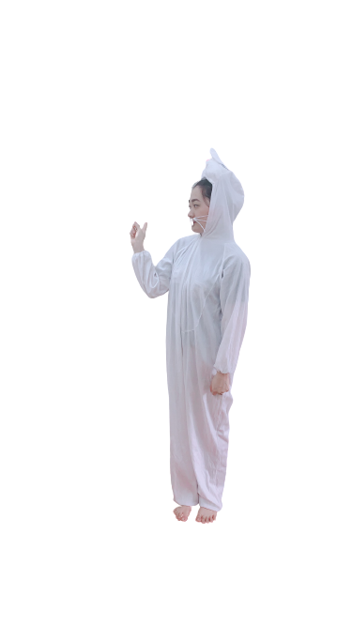
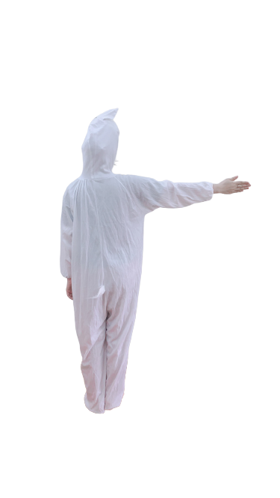
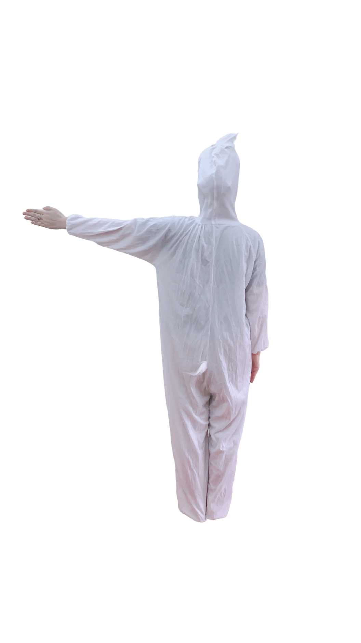
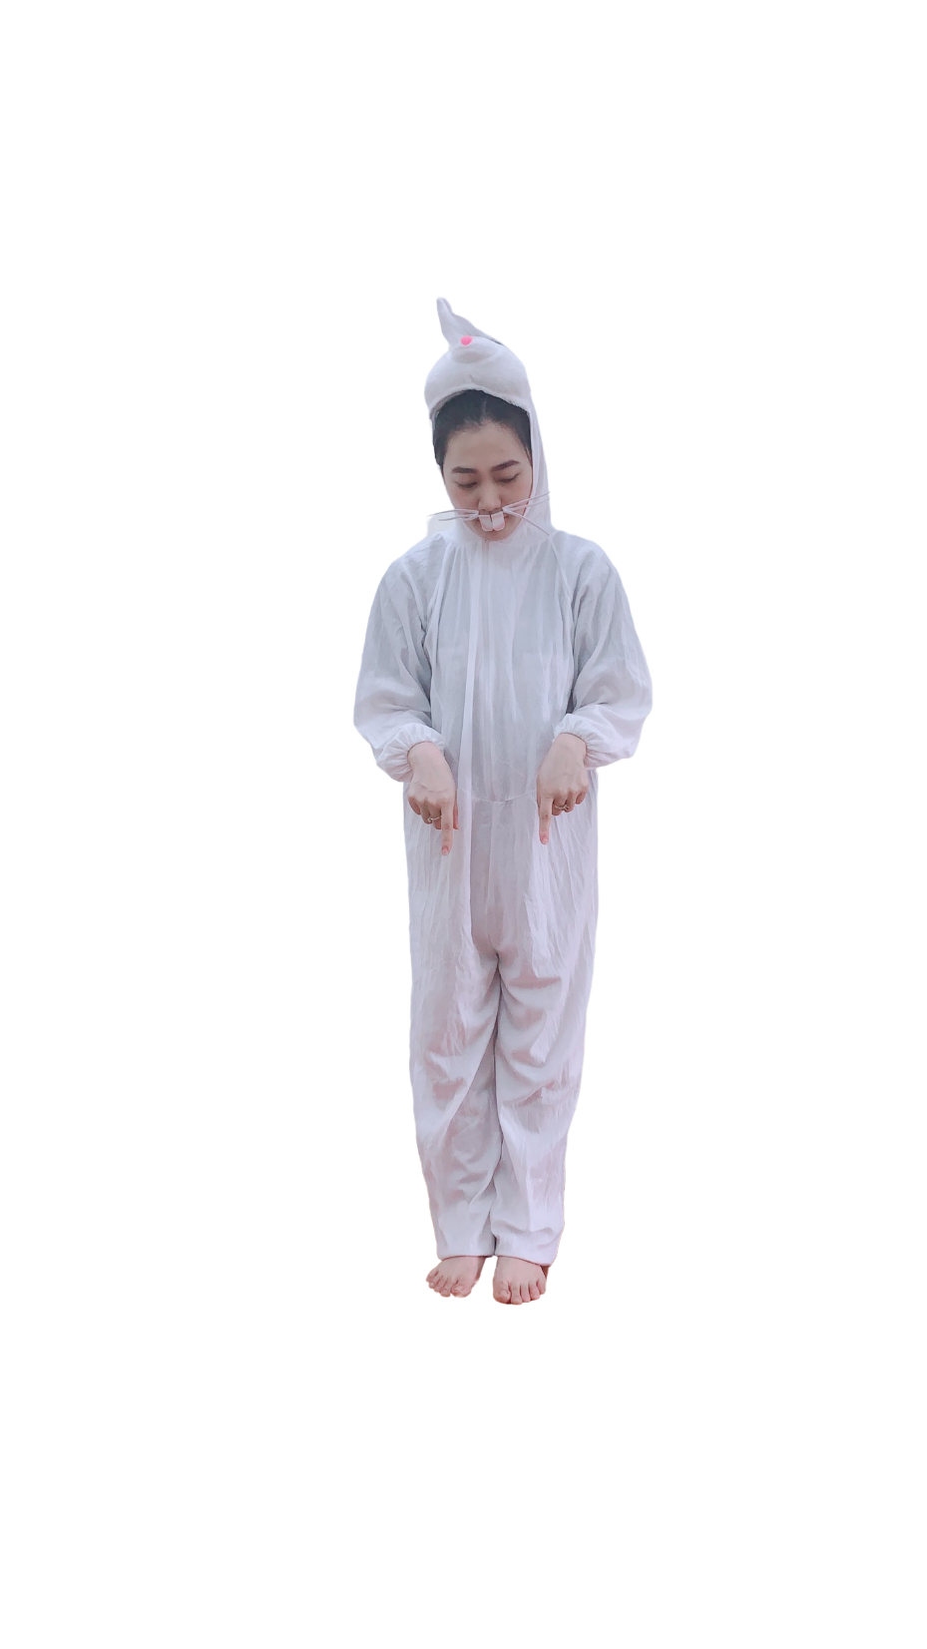
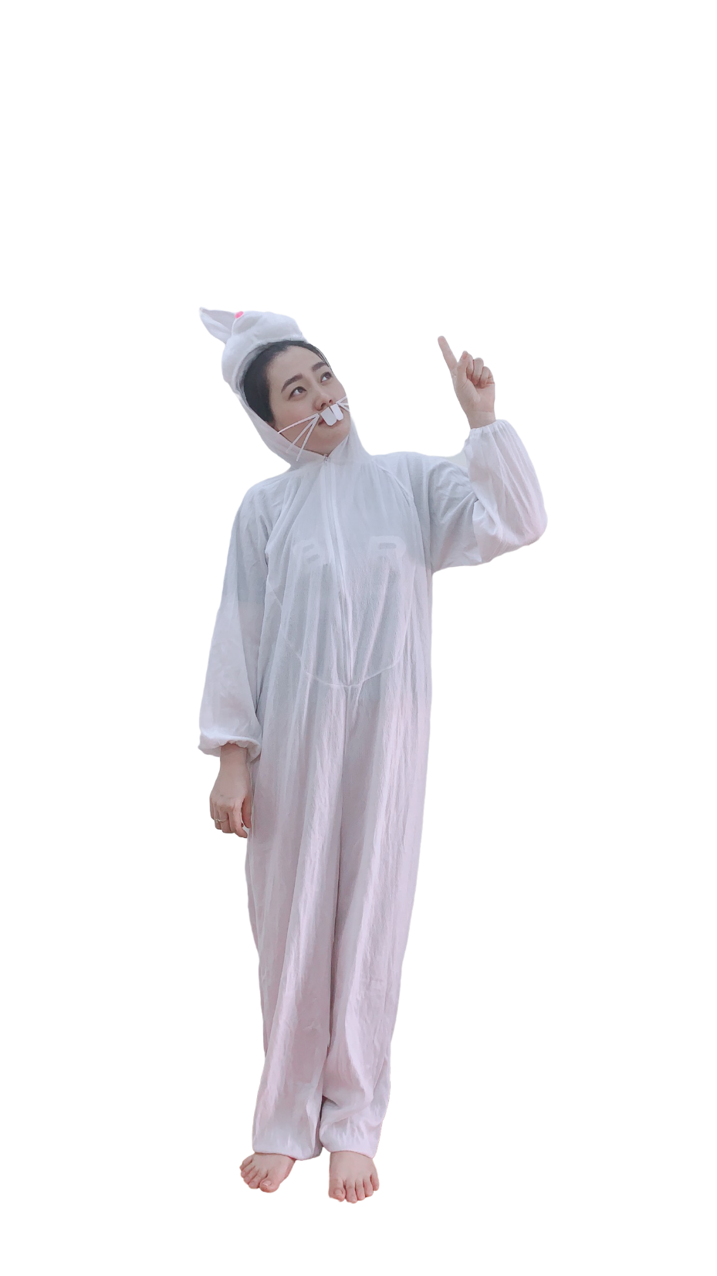
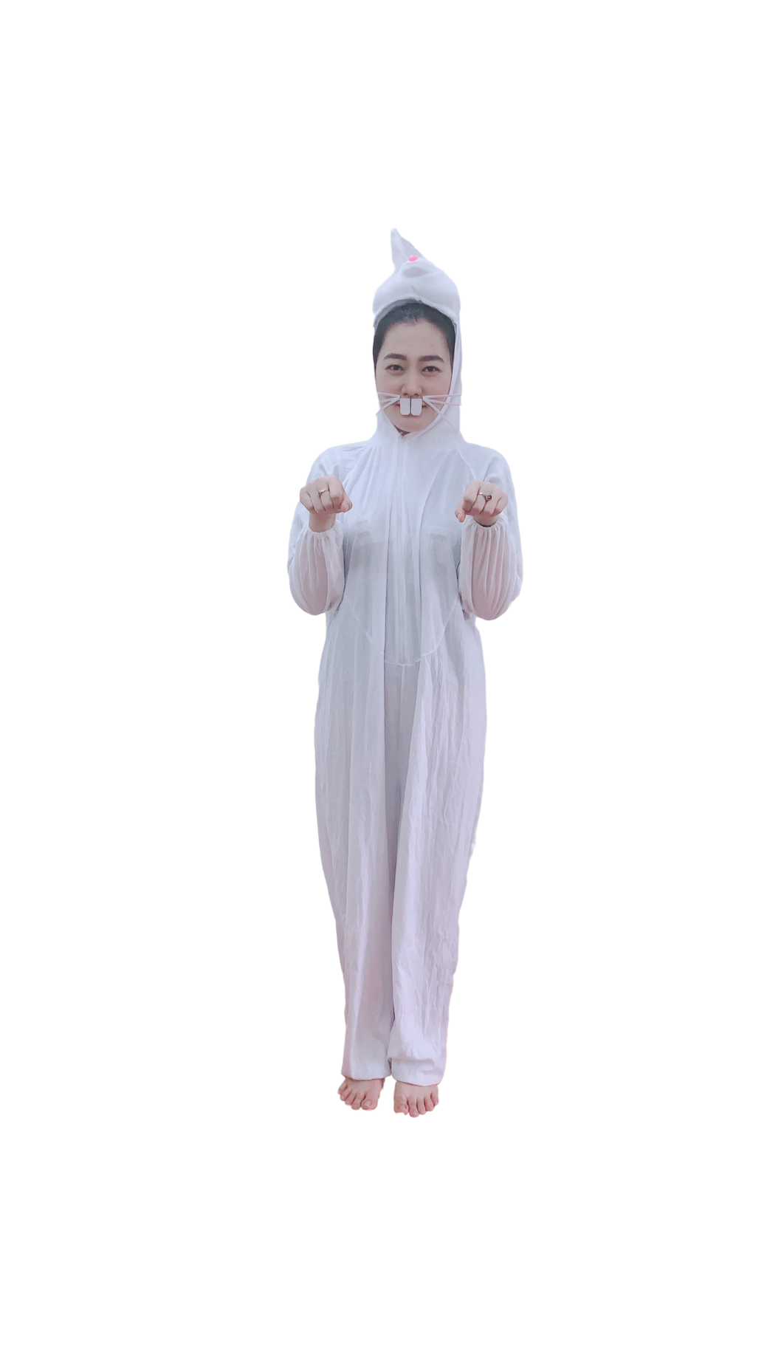
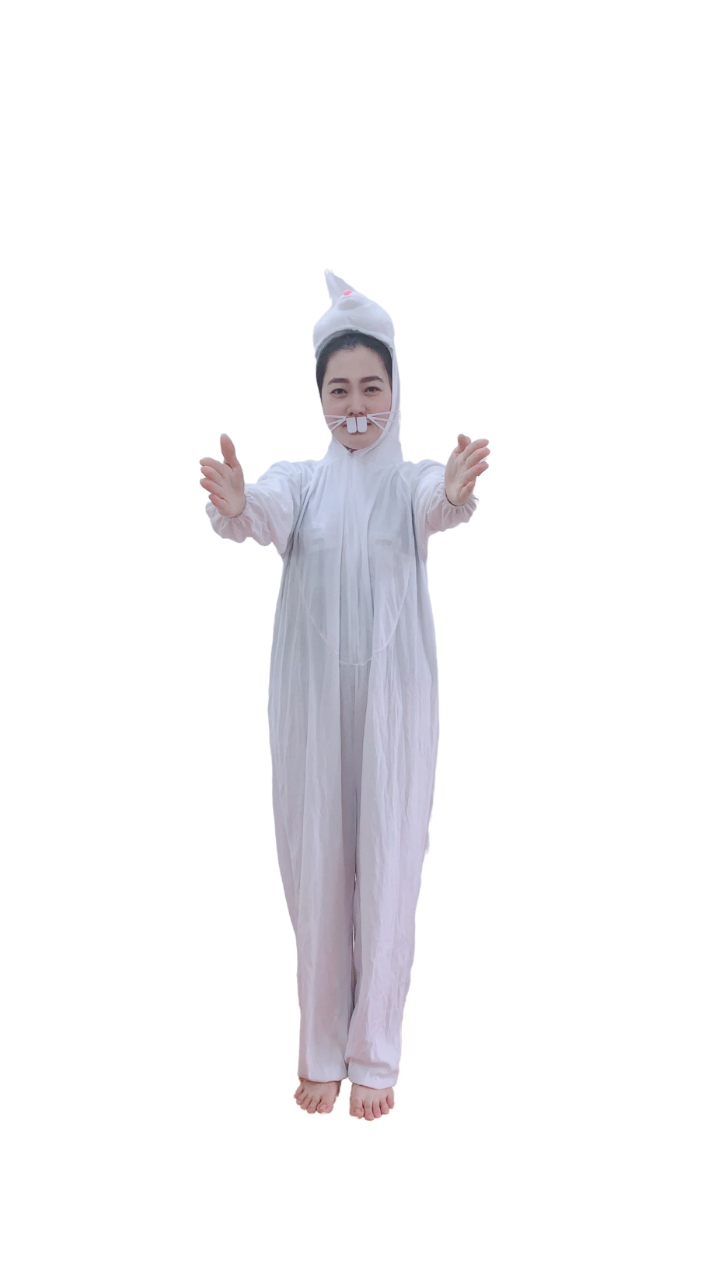
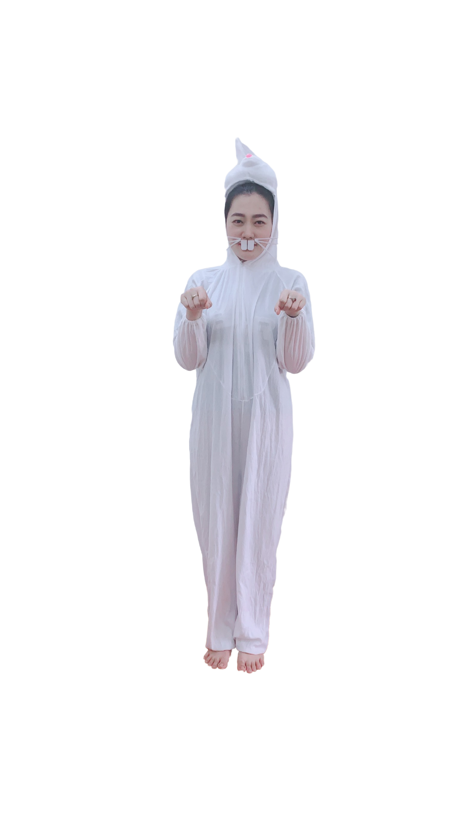


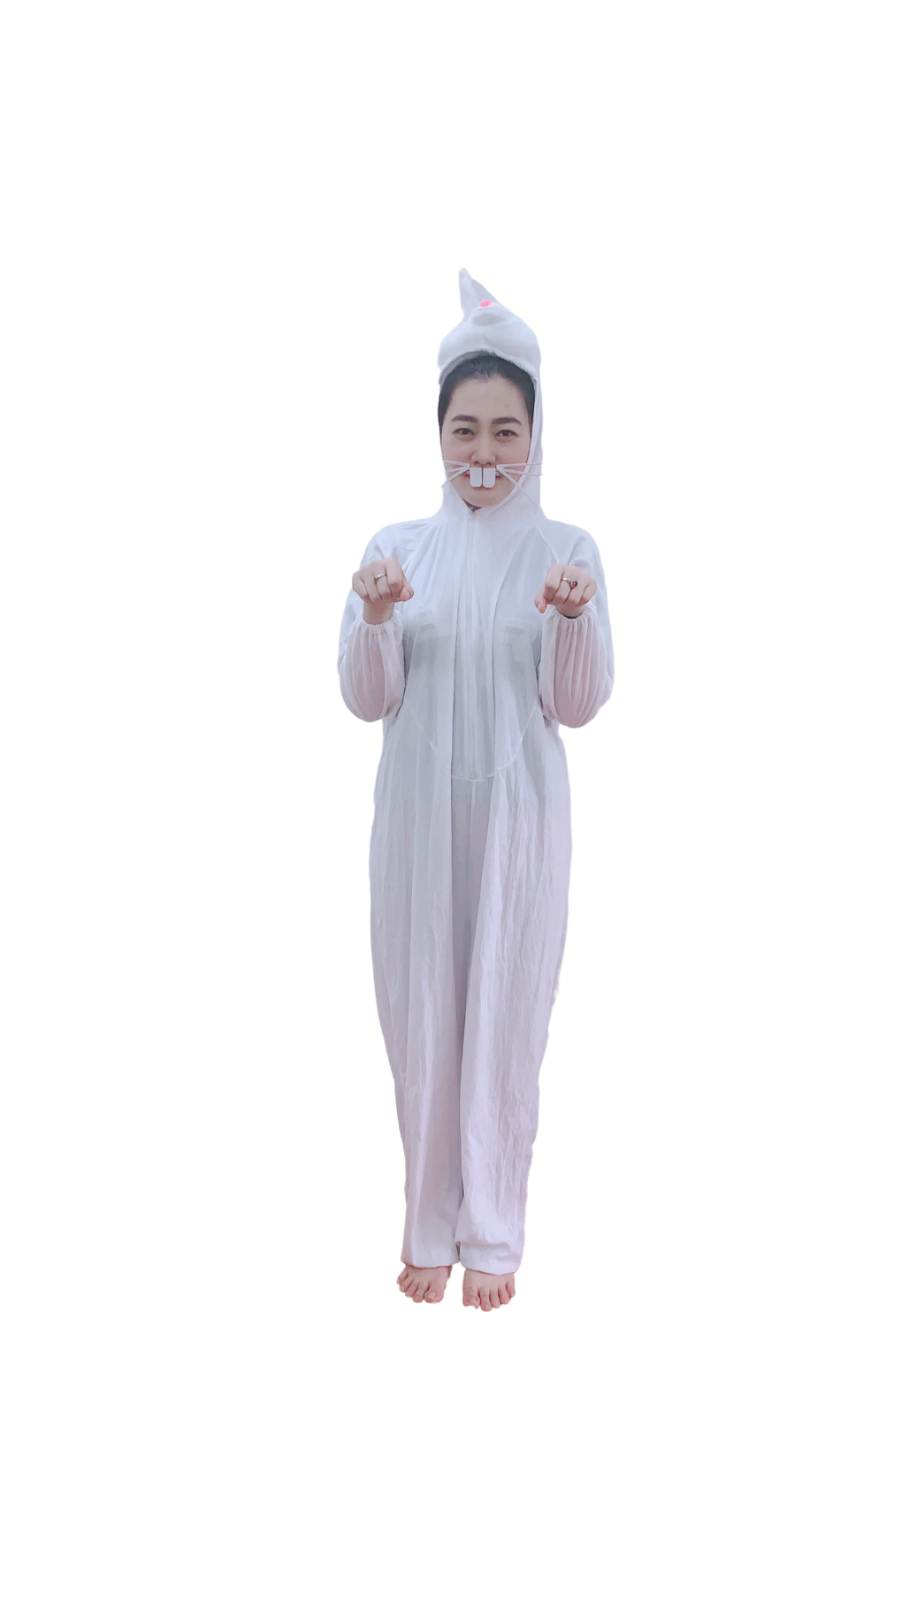

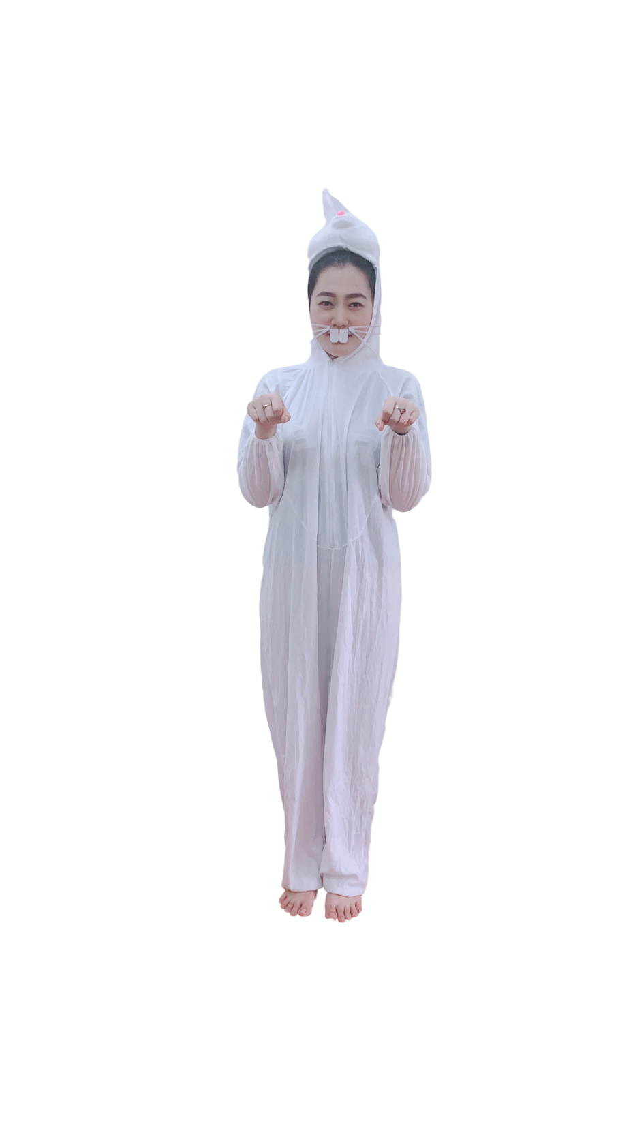













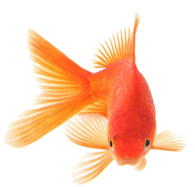
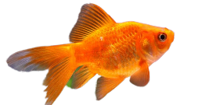
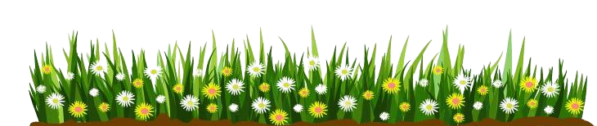

Slide 3

6. Bài học kinh nghiệm:
- Nghiên cứu đặc điểm tình hình địa phương để xây dựng kế hoạch tuyển sinh trẻ, giảm dần số trẻ/ lớp cho phù hợp. Tiếp tục đề xuất với các cấp lãnh đạo có hướng chỉ đạo, giải quyết để mở rộng, cải tạo 2 điểm trường để đảm bảo có thêm phòng học, đảm bảo cơ sở vật chất giảm tỷ lệ học sinh/lớp.
- Tuyên truyền, vận động giáo viên - nhân viên, hạn chế tỉ lệ sinh con thứ 3.
Trò chơi:
Ai tinh mắt

Slide 4

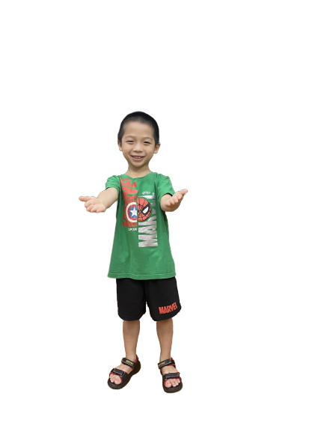




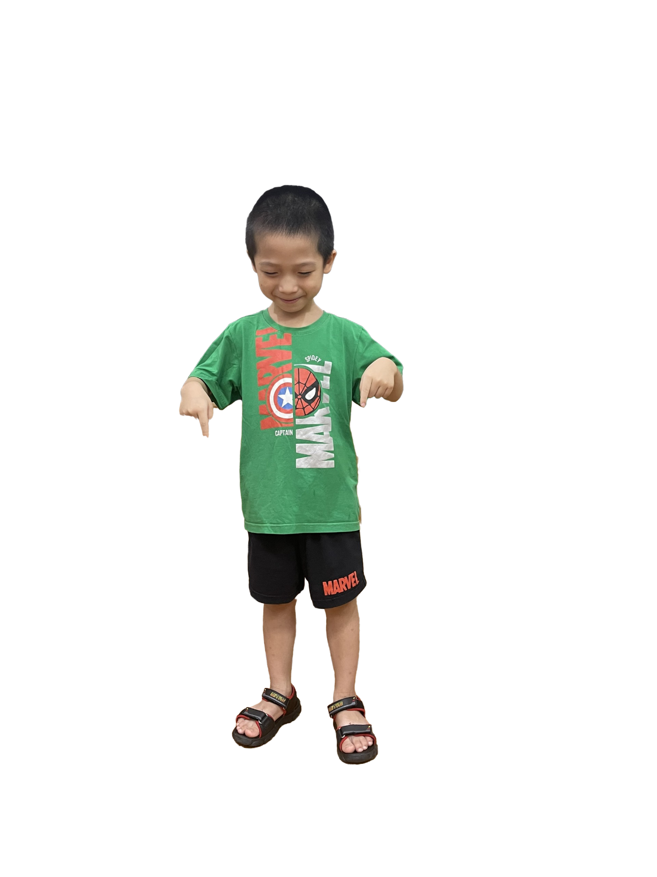

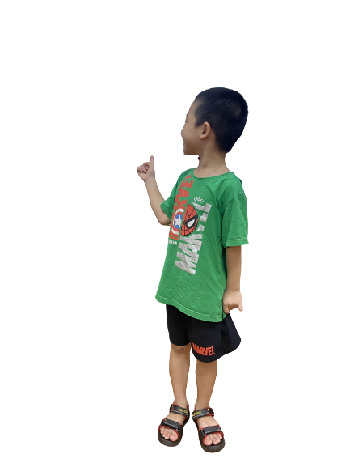


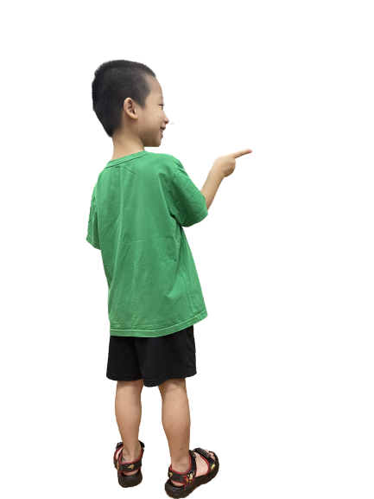



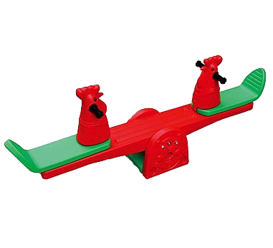



Slide 6




Slide 7


